Slide 1
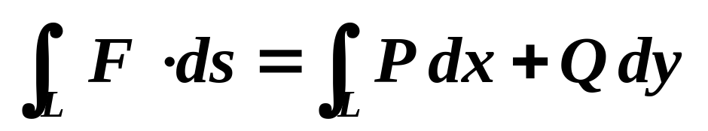



一 、基本概念
1、什么是积分与路径无关？
曲线积分
的值只与
曲线的起点A和终点B有关，而与积分路线 L无关。

Slide 2
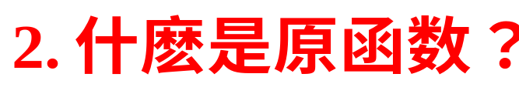

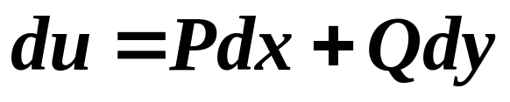
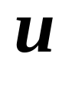
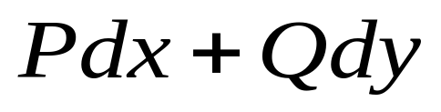
则称 是 的原函数.

Slide 3

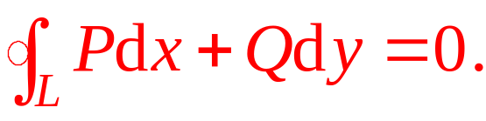
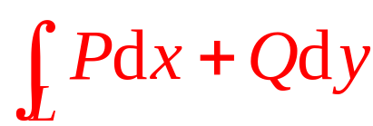



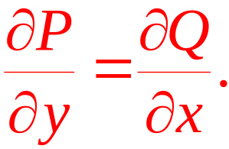
二、平面上曲线积分与路径无关的等价条件
函数
定理2. 设D 是单连通域 ,
在D 内
具有一阶连续偏导数,
则以下四个条件等价:
(1) 沿D 中任意光滑闭曲线 L , 有
(2) 对D 中任一分段光滑曲线 L, 曲线积分
与路径无关, 只与起止点有关.
(3)
在 D 内是某一函数
的全微分,
即
(4) 在 D 内每一点都有

Slide 4
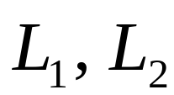

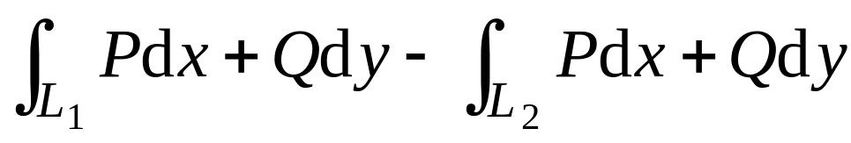





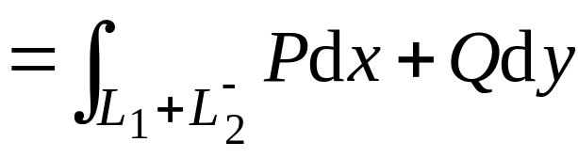


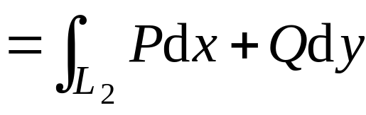
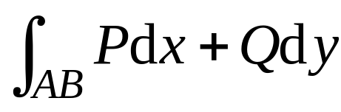
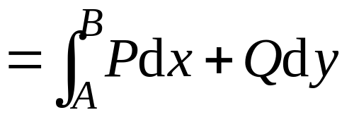
证明 (1) (2)
设
为D 内任意两条由A 到B 的有向分段光滑曲
线,
则
(根据条件(1))
说明: 积分与路径无关时, 曲线积分可记为

Slide 5






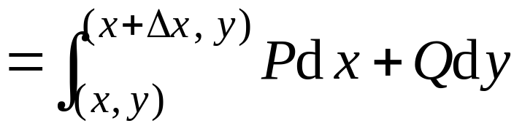
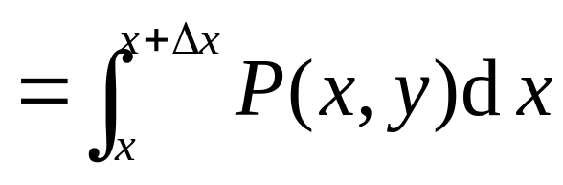

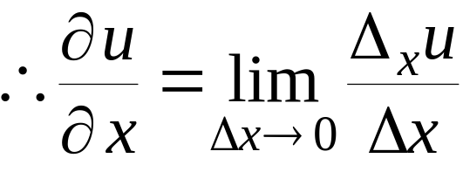
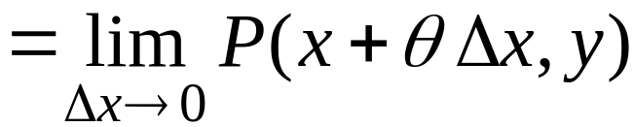

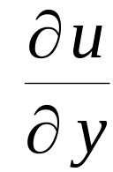


证明 (2) (3)
在D内取定点
和任一点B( x, y ),
因曲线积分
与路径无关,
构造函数
则
同理可证
因此有

Slide 6

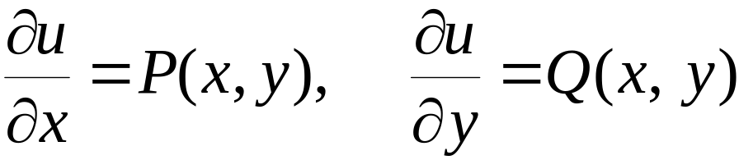
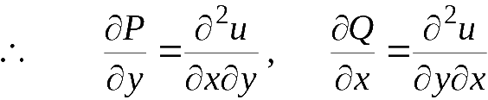
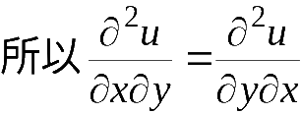
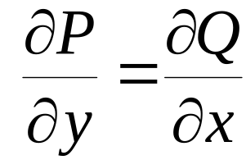
证明 (3) (4)
设存在函数 u ( x , y ) 使得
则
P, Q 在 D 内具有连续的偏导数,
从而在D内每一点都有

Slide 7


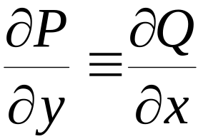



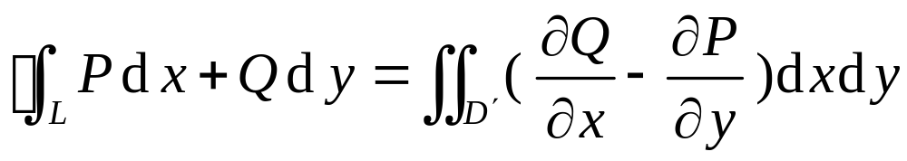

证明 (4) (1)
设L为D中任一分段光滑闭曲线,
所围区域为
(如图) ,
利用格林公式 , 得
证毕

Slide 8
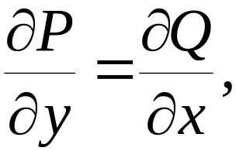


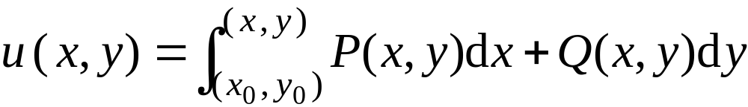

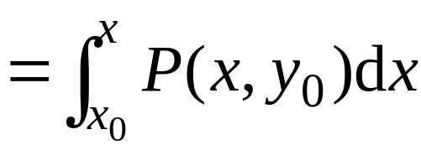
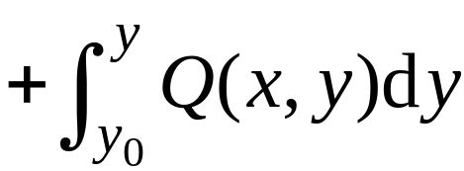

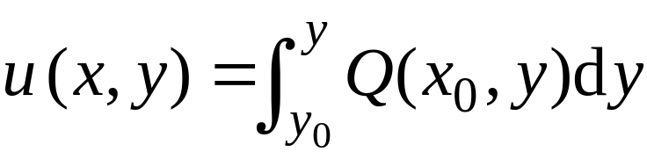
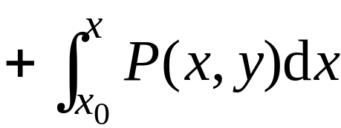


说明:
根据定理2 , 若在某区域内
则
1) 计算曲线积分时, 可选择方便的积分路径;
2) 求曲线积分时, 可利用格林公式简化计算,
若积分路径不是闭曲线, 可添加辅助线;
3) 可用积分法求d u = P dx + Q dy在域 D 内的原函数:
取定点
及动点
则原函数为
或

Slide 9
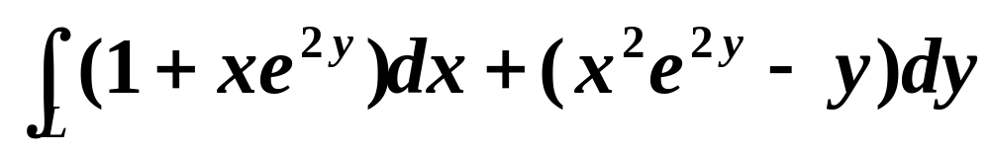
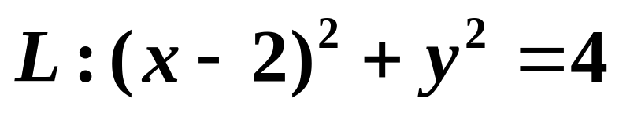

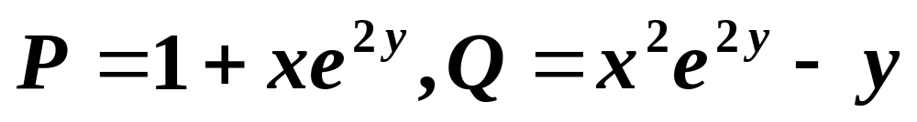
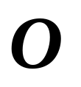

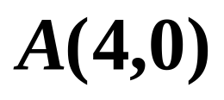
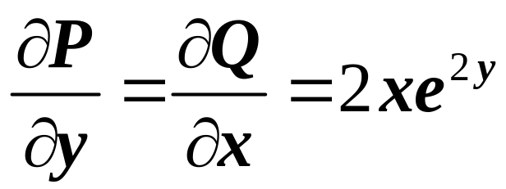
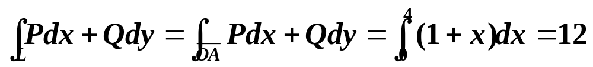
例1. 计算
其中
，取上边圆周，
方向顺时针。
解:
所以积分与路径无关。
取沿x轴的线段OA为积分路径，

Slide 10
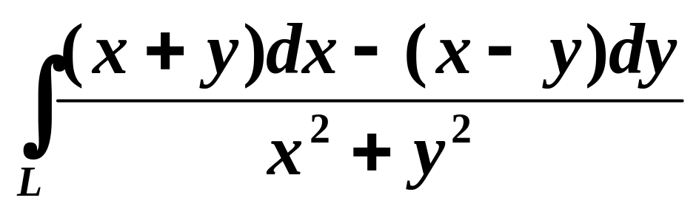
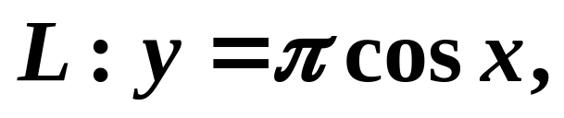
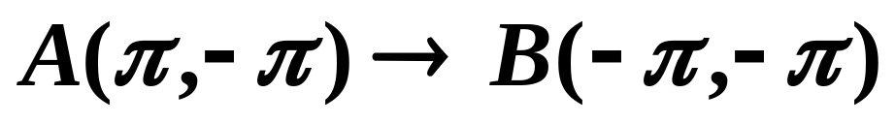
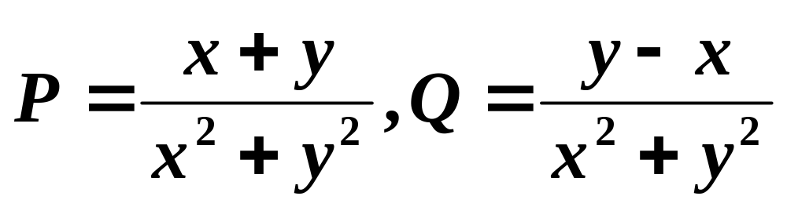
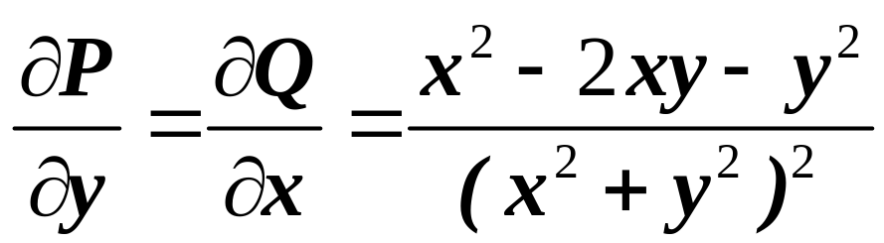
例2. 计算
其中
由
解:
所以在不包围也不经过（0,0）路径上，积分与路径无关。

Slide 11
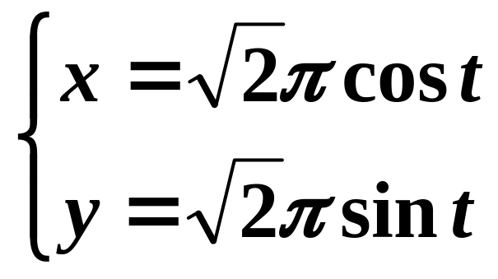
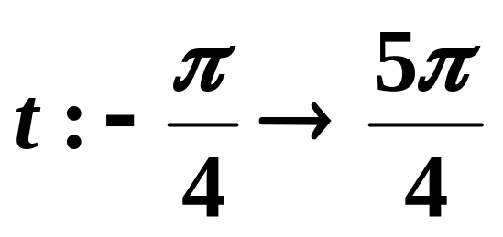
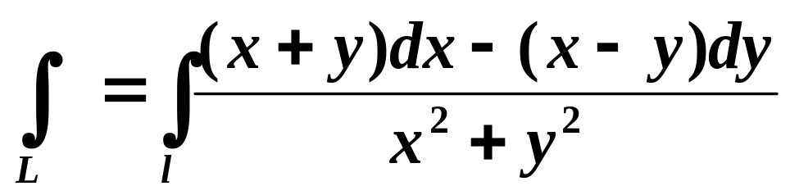
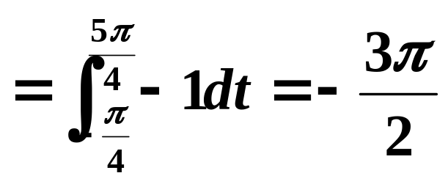


取l:以原点为中心，经过A、B的上部圆
注意：不能取线段AB（因为包围奇点）

Slide 12
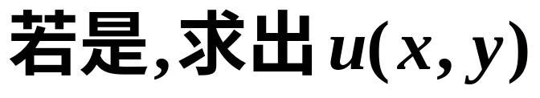
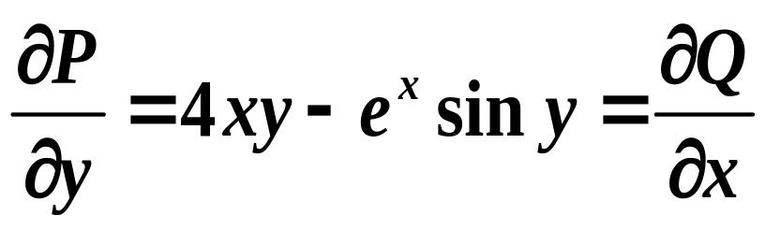
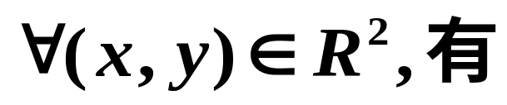
例3 ： 验证
解

Slide 13
















Slide 14









Slide 15





Slide 16











例4. 验证
在右半平面 ( x > 0 ) 内存在原函
数 , 并求出它.
证: 令
则
由定理 2 可知存在原函数

Slide 17






或

Slide 18




三、全微分方程
则称
①
为全微分方程 ( 又叫做恰当方程 ) .
判别:
P, Q 在某单连通域D内有连续一阶偏导数,
则
① 为全微分方程
求解步骤:
1. 求原函数 u (x, y)
方法1 凑微分法;
方法2 利用积分与路径无关的条件.
2. 由 d u = 0 知通解为 u (x, y) = C .

Slide 19
















例5. 求解
解: 因为
故这是全微分方程.
则有
因此方程的通解为

Slide 20






内容小结
1. 格林公式
2. 等价条件
设 P, Q 在 D 内具有一阶连续偏导数, 则有
在 D 内与路径无关.
对 D 内任意闭曲线 L 有
在 D 内有
在 D 内有

Slide 21






解

Slide 22





Slide 23

















2. 设
提示:

